Slide 1



SQLMAP Web GUI
安全1701 钱非凡 贾潇风 陈恺凡

Slide 2

01
03
系统简介
CONTENTS
系统功能介绍
02
系统设计

Slide 3



1
系统简介

Slide 4
CLI VS GUI
1
2
3
4
用户友好
操作便捷
容易上手
反馈直观

Slide 5
系统简介
我们组做的项目是基于Sqlmap漏洞扫描工具实现其Web GUI界面。该系统主要为用户提供一个Web页面来进行自动化的针对Sql注入漏洞的扫描，以发现指定网站存在的Sql注入漏洞的功能，用户可以根据需来选择Sqlmap扫描时可选选项，界面简单、操作易于上手，同时使用户可以不必再去记忆相关选项的作用，极大的避免了繁琐的操作以提高用户体验。

Slide 6
系统简介
系统开发平台：
操作系统：Windows 7、MacOs、Linux；
开发平台：Apache MySql
开发语言：Python、PHP、HTML、JavaScript。

Slide 7
系统简介
本次软件开发中，我们小组成员共同参与完成了包括模块设计，体系结构设计以及需求分析方面的工作。首先是需求分析阶段，我们根据平时所需使用到的Sqlmap工具为基础加上网上的范例，结合得到了初步的需求报告；然后开始体系结构设计；之后进行数据库的设计，在需求分析及体系结构设计的基础上得到了数据库表以及表中数据等。最后进行模块设计。在组长的任务安排与督促下，在完成各自的任务后，将各模块集成，经过所以小组成员测试，得到最后的系统。

Slide 8
2
系统设计

Slide 9
系统设计
1
主页面的实现
2
可选页面的实现
3
扫描结果页面的实现
4
爆破脚本以及绕过脚本库的实现

Slide 10
系统设计
# 主页面的实现
主页面的各个选项是实现SQL注入扫描的必填项目。包括目标网址url、HTTP请求方式、会话信息和参数名。然后可以通过使用Simple Scan Mode和Deep Scan Mode来进行快速可选项的设置。

Slide 11
系统设计
# 可选页面的实现
可选页面的选项提供更详细的扫描选项以供用户选择。大类分为：请求参数设置、注入方式设置、探测方式设置、爆破选择设置和渗透选项设置。

Slide 12
系统设计
# 扫描结果页面的实现
扫描结果页面将返回所有Sqlmap扫描结果的信息，默认显示注入脚本。同时，为了方便用户使用和观察，我们在其之上增加了标注关键信息的功能，以高亮色显示返回结果中的重要信息或是错误信息。

Slide 13
系统设计
# 爆破脚本以及绕过脚本库的实现
可以正确调用Sqlmap自带脚本，同时也可以按照一定规则设计使用自定义脚本。

Slide 14
3
系统功能介绍

Slide 15
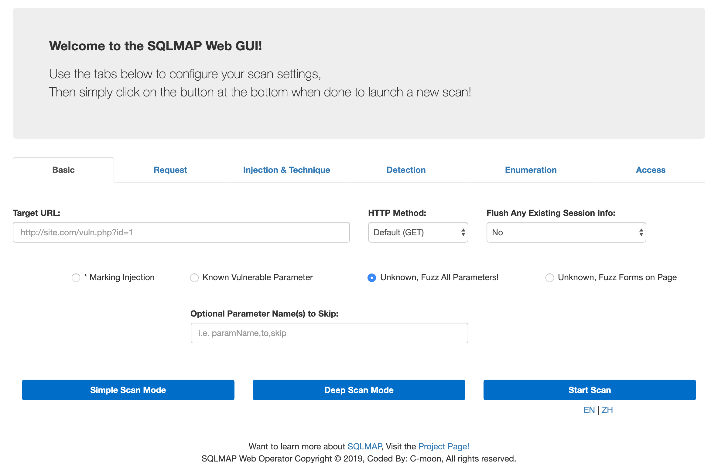

Slide 16
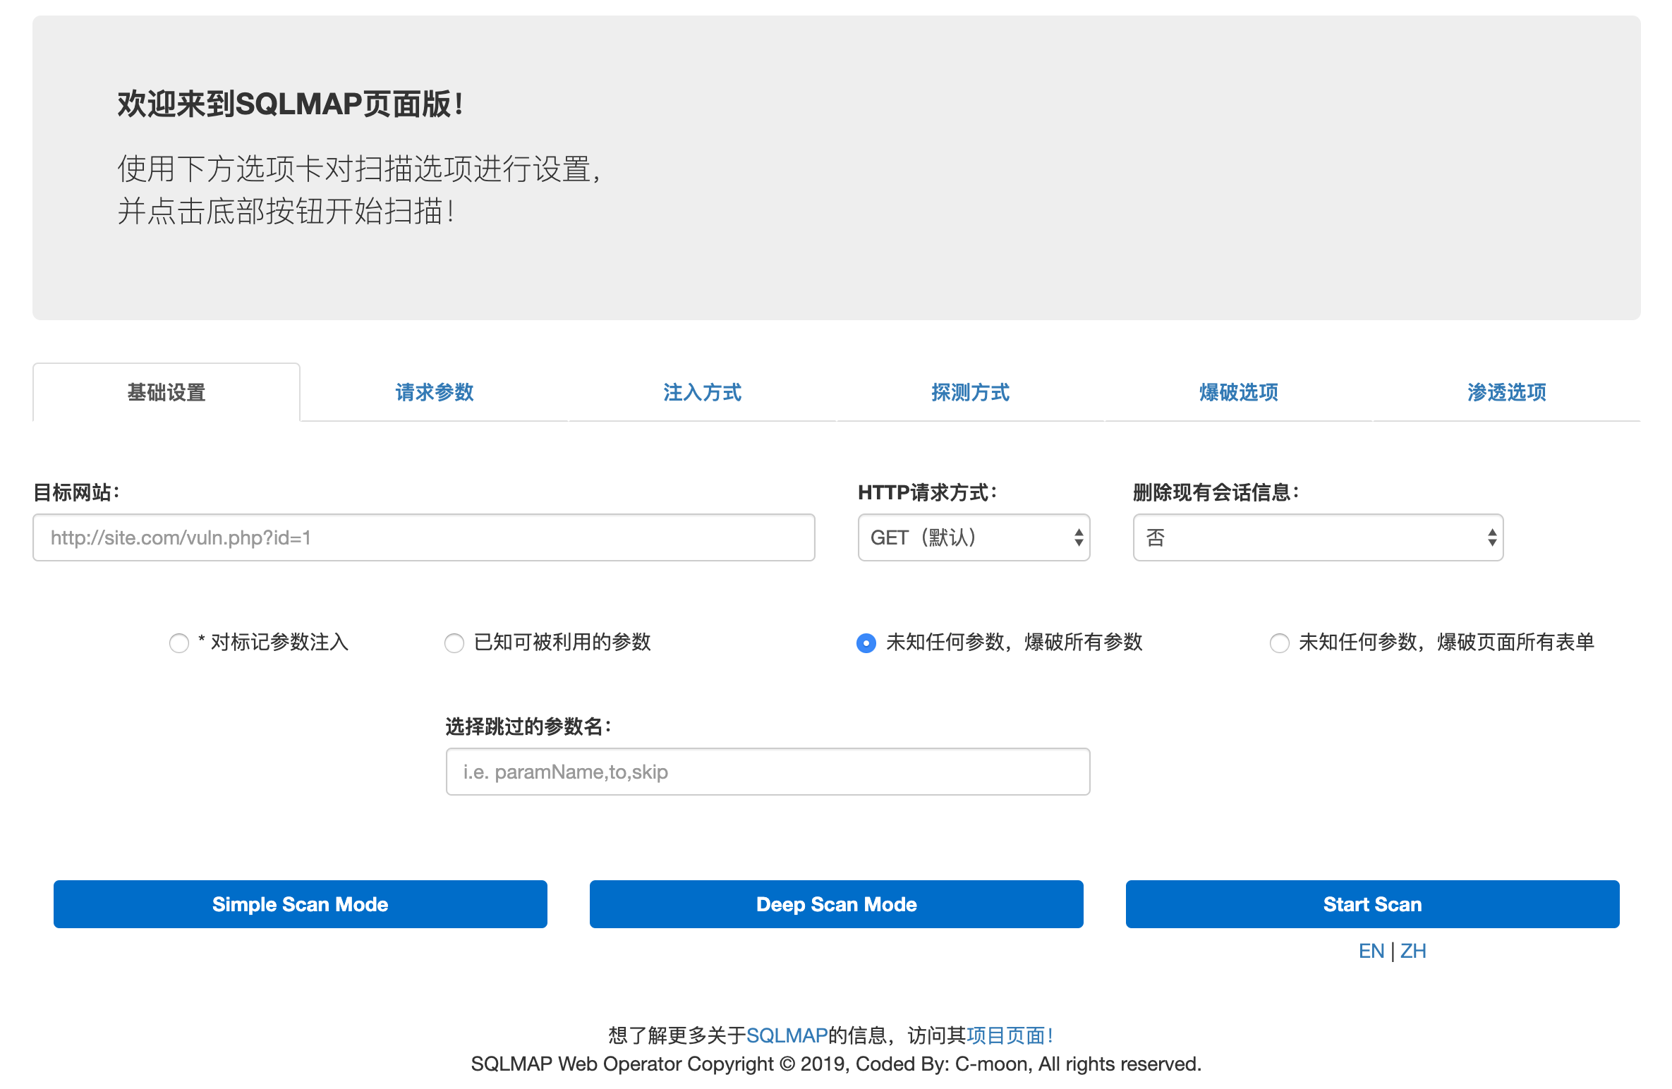

Slide 17
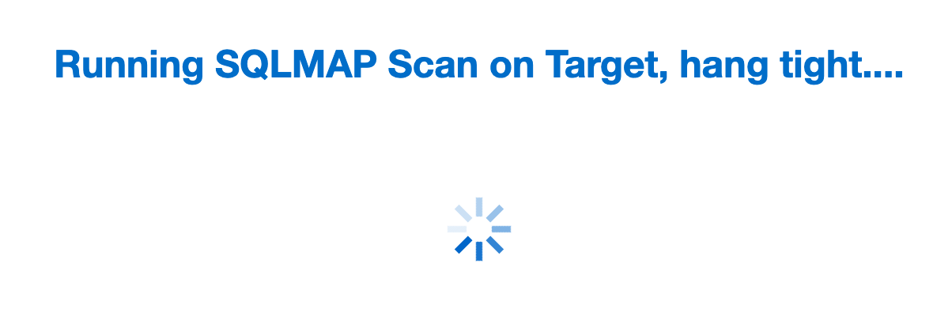

Slide 18
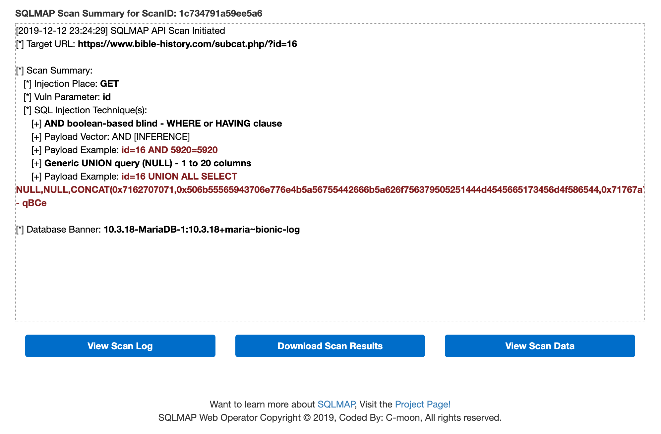

Slide 19
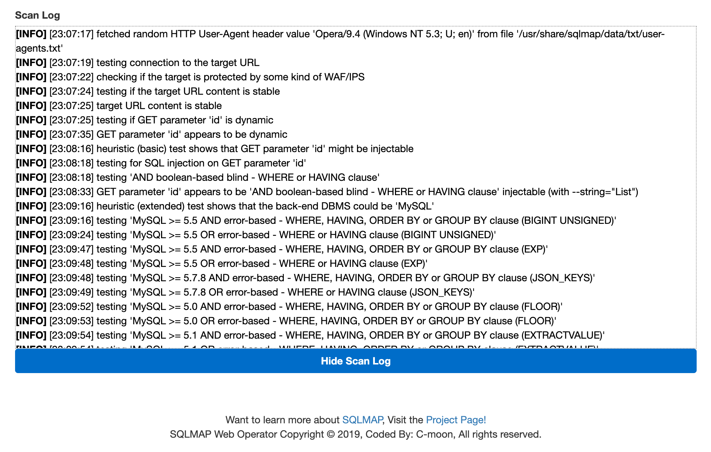

Slide 20
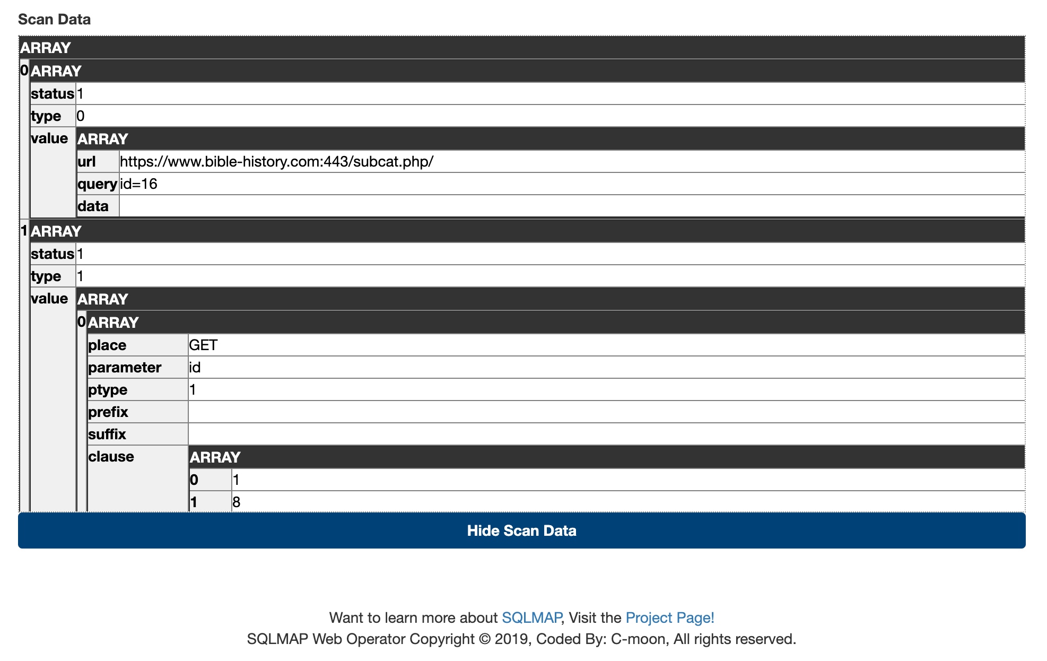

Slide 21
THANKS

